Slide 1
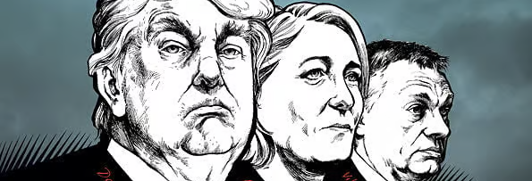
מבוא לפופוליזם
מבוסס על:
יונתן לוי
THE END OF POPULISM / VAN HERPEN

Slide 2
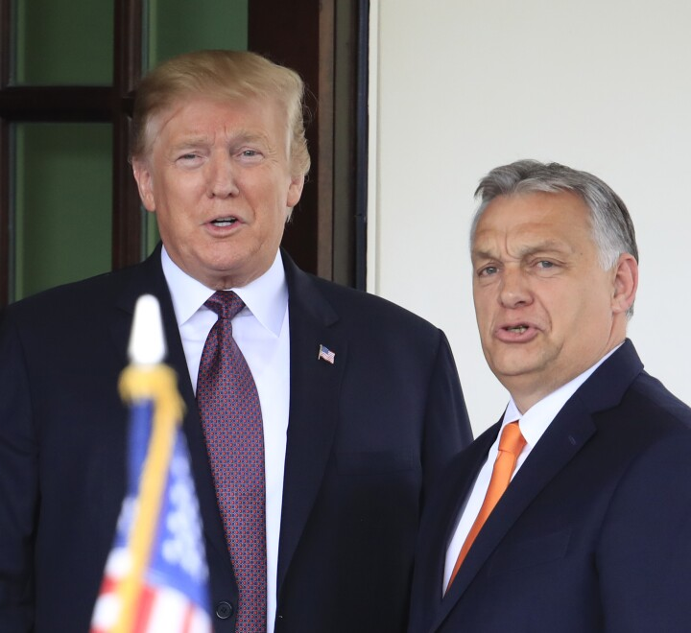
מהו לא פופוליזם
מנהיגות של פופולריות זולה
מנהיגות חסרת אחריות (כלכלית, ציבורית)

Slide 3
פופוליזם: הגדרה
"פופוליסטים מחלקים את הציבור לשני חלקים הומוגניים ומנוגדים: מצד אחד 'העם האמיתי' ומצד שני האליטה המושחתת, תוך שהם טוענים כי הם – ורק הם – מסוגלים לייצג את קולו של העם האותנטי"
(יאן ורנר מולר, 2016)

Slide 4
סגנון: מסרים פשוטים וקליטים, בוז להשכלה ולתרבות גבוהה, הזדהות עם ‘העם האמיתי’, ערעור קבוע של האמון החברתי.
אידיאולוגיה: גישה אנטי-ליברלית ואנטי-פלורליסטית; דרישה ל’שינוי הסדר הקיים’; האשמת ממשלות קודמות או Deep State; הגנה על הקול ה’אותנטי’; דגש על זהות.
מדיניות: מתקפה על יסודות הדמוקרטיה הליברלית: משפט, שירות ציבורי, אקדמיה, עיתונות, מוסדות תרבות.
פופוליזם:
הגדרה

Slide 5
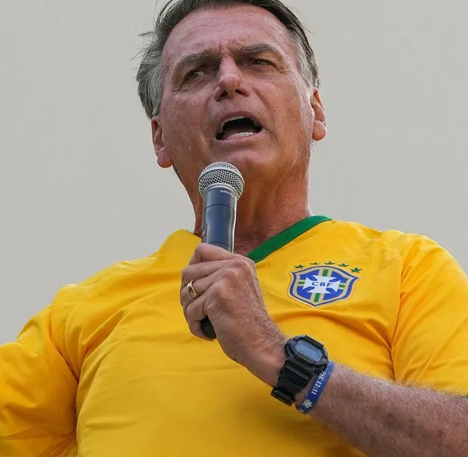
התנועה הפופוליסטית ממוקדת באופן אישי במנהיג הכריזמטי, שיודע להעביר מסר פשוט, בלי קושי לשקר בפומבי.
פוליטיקה פרסונלית

Slide 6
דרישה לנאמנות טוטאלית וגישה סמכותנית
כריזמטי, אבל “אחד משלנו”
וולגריות וחוסר נימוס שמסמנים ‘עממיות’
מאפייני המנהיגות הפופוליסטית

Slide 7
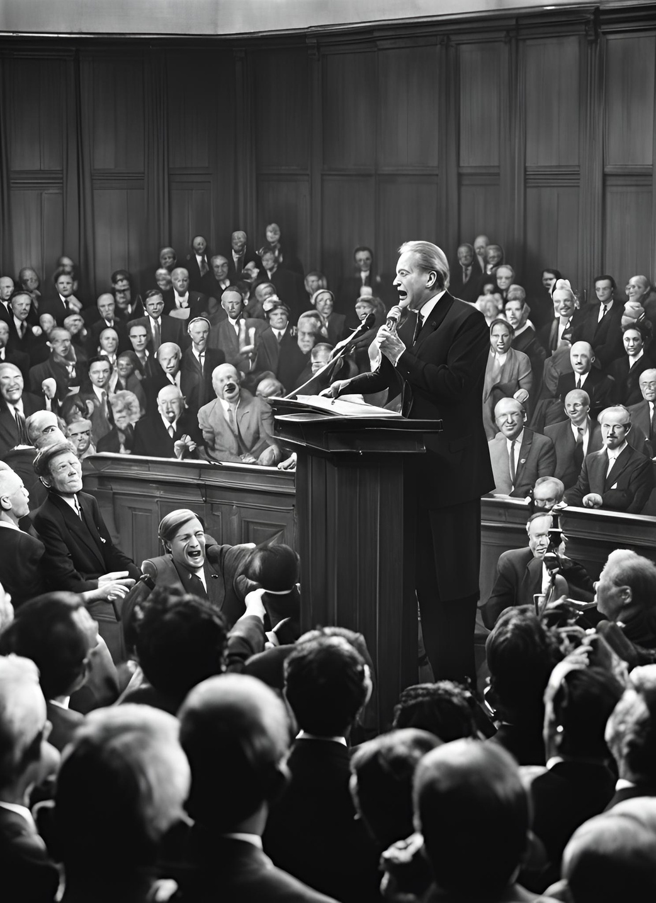
מדיניות פופוליסטית
הגבלות על הגירה ומדיניות אנטי-מהגרים
התנגדות להסכמי סחר גלובאליים והסדרים בינלאומיים
צעדים סימבוליים לחיזוק זהות ורדיפת מתנגדים
תמיכה בשוק חופשי עם מדיניות סוציאלית לפיצוי השכבות הנמוכות

Slide 8
מרגיש שנשאר מאחור מבחינה כלכלית, תרבותית, זהותית
תמיכה מובהקת של גברים ממעמד העובדים/פריפריה חברתית
מאשים את הממשלות הקודמות בצרותיו
מרגיש חוסר צדק בייצוג קולו בדמוקרטיה
הציבור הפופוליסטי

Slide 9
CAST
מקרה בוחן:
מיהם הטראמפיסטים
גברים במקצועות תעשייתיים, נטולי תואר אקדמי, שחיים לרוב מחוץ לחוף המזרחי והמערבי
הסבר של יוסי דהאן

Slide 10
המטרה הפופוליסטית
דמוקרטיה חלולה
שימוש באמצעים דמוקרטיים על מנת לרוקן את הדמוקרטיה מתוכנה המהותי: פתרון בעיות ומחלוקות, הגנה על זכויות אדם ואזרח, הגנה על זכויות מיעוטים, פשרה ולכידות חברתית.
שימור הקליפה הדמוקרטית: בחירות תקופתיות, עיתונות ממשיכה לפעול (מרוסנת), אופוזיציה קיימת (חסרת השפעה), בתי משפט עובדים (לא מבקרים את הממשלה).
אי-פתרון מתמשך של בעיות: הפופוליזם לא באמת מצמצם את אי-השוויון או את הבעיות שבשמן הוא פועל, אלא מחריף אותן.

Slide 11
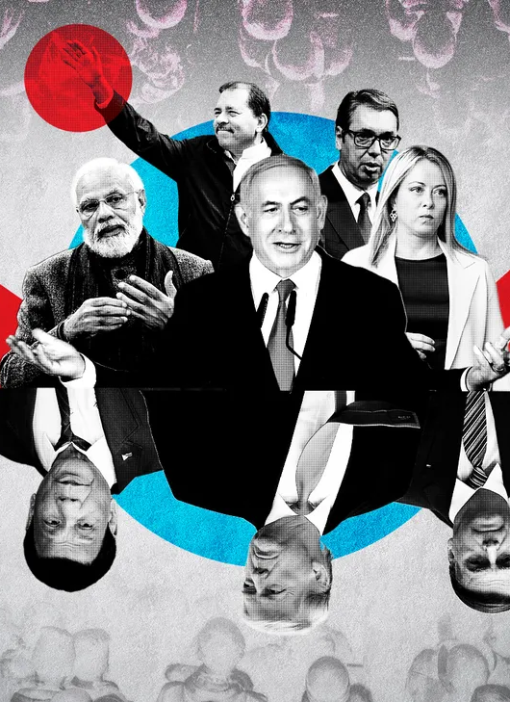
פופוליזם בישראל
שילוב בין מטרות לטווח ארוך (אנטי-ליברליזם, תחזוק הכיבוש והמגזריות) למטרות לטווח קצר (משפט נתניהו)
העם האמיתי: לא הערבים, לא השמאל-מרכז
מנהיג כריזמטי אחד
בעיני הפופוליסטים הישראלים, כל יריב הוא: אנטי-ציוני, אנטי-ישראלי, אנטי-יהודי
מבוסס על: יונתן לוי, LSE

Slide 12
פופוליזם בישראל: על השמאל
"אלו ילדי שמנת מפונקים, כפויי טובה, אנשים שנולדו למשפחות הנכונות, מהשכונות הנכונות. אין להם מסתננים בשכונה, לא זורקים עליהם אבנים ובקבוקי תבערה, הילדים שלהם כבר לא משרתים בגולני, במג"ב או בגבעתי... הילדים שלהם מנצלים את הצבא כדי להתקמבן... הם חולבים את מה שיש למדינה הזאת לתת בכל דרך אפשרית, הם ממנים את עצמם לכל עמדות המפתח בשיטת חבר מביא חבר, יותר נכון שמאלן מביא שמאלן"
ארז תדמור, דובר הליכוד, 2019
קרדיט לתמונה: יוסי זמיר | שתיל סטוק

Slide 13
הפופוליזם הישראלי:
דגש על ביטחון

Slide 14
איך מתמודדים
עם פופוליזם?

